Slide 1
§ 12. Начало Великой Отечественной войны

Slide 2
Проверка д/з

Slide 3
План урока
Нападение Германии на СССР
Оборонительные бои на границе
Герои оборонительных боев
Оборонительные бои в июле-августе

Slide 4
1. Нападение Германии на СССР

Slide 5
Причины войны
Желание расширить жизненное пространство Третьего Рейха
Онемечивание и физическое уничтожение советского народа
Использование советских земель в качестве источники сырья

Slide 6
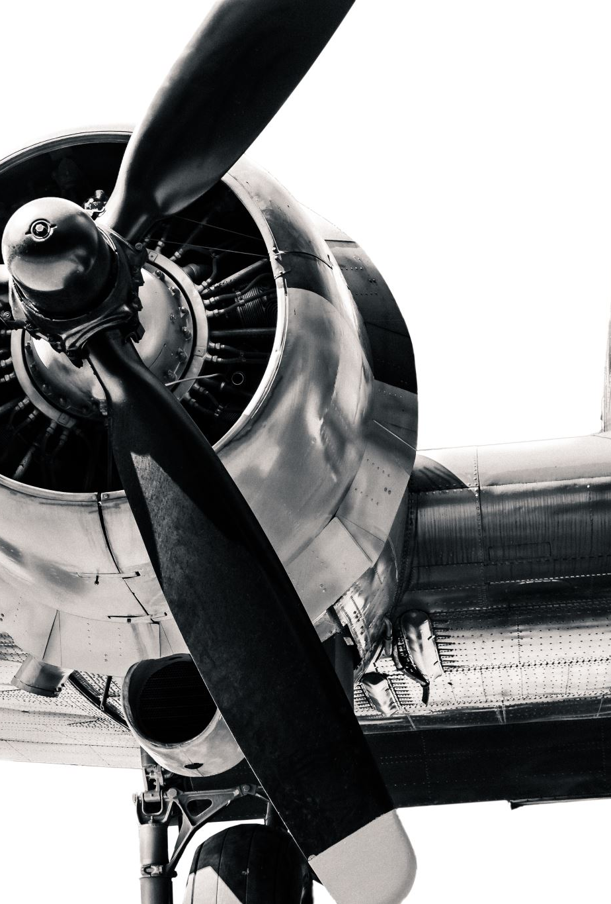
Цели войны
Молниеносный разгром (блицкриг) советских войск в приграничных боях
Выход на стратегические позиции. К 15 августу выход к Москве
К концу осени 1941 г. германские войска должны были выйти на линию Архангельск-Волга-Астрахань

Slide 7
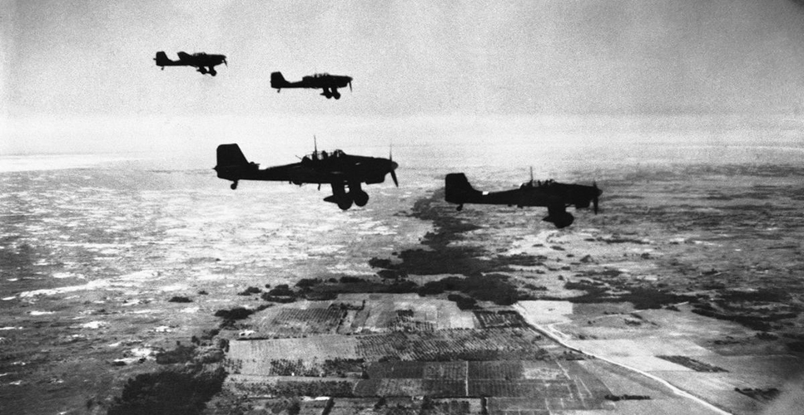
22 июня 1941 г. – нападение Германии на СССР

Slide 8
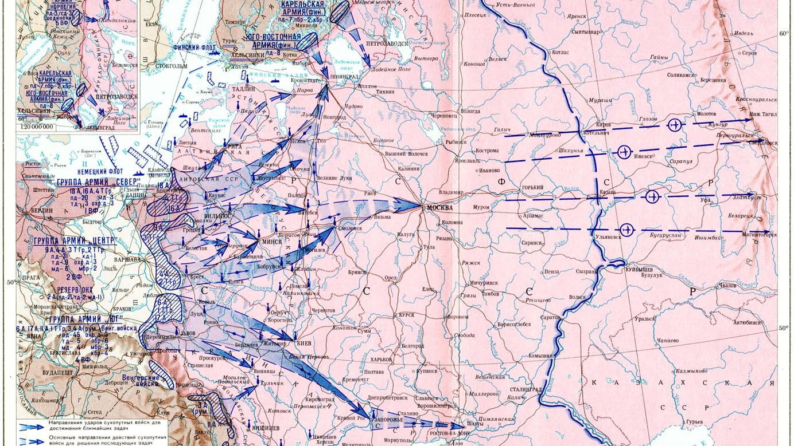

Slide 9
2. Оборонительные бои на границе

Slide 10
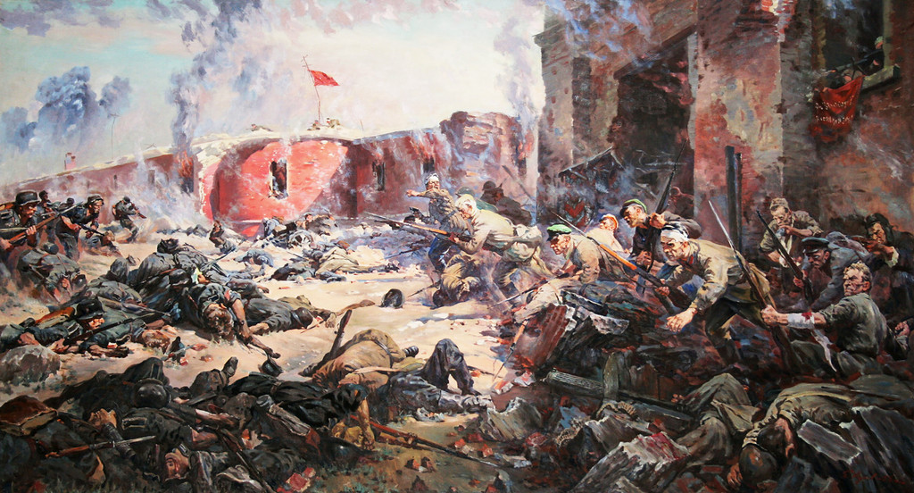
Оборона Брестской крепости (22 июня – 23 июля)

Slide 11
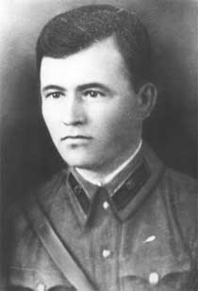
Кижеватов Андрей Митрофанович
Командующий пограничной заставы. Участник обороны Брестской крепости. Герой Советского союза

Slide 12
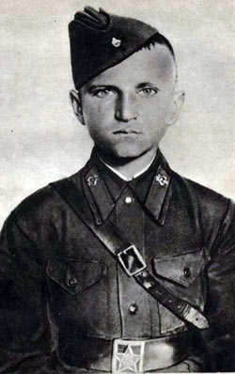
Петр Клып
Подросток, участник обороны Бресткой крепости. Помогал защитникам Брестской крепости со сбором патронов и провианта

Slide 13
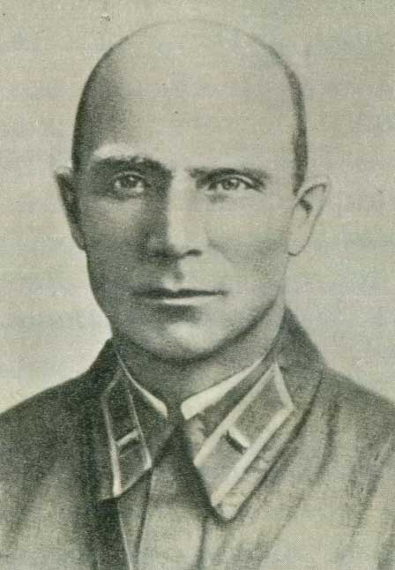
Зубачев Иван Николаевич
Один из руководителей защиты Брестской крепости. Оборонял центральную часть крепости (Цитадель)

Slide 14
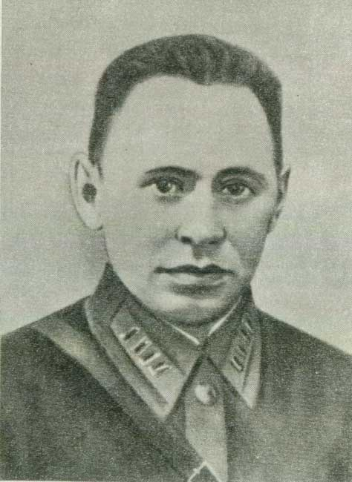
Фомин Ефим Моисеевич
Один из руководителей защиты Брестской крепости. Оборонял центральную часть крепости (Цитадель)

Slide 15
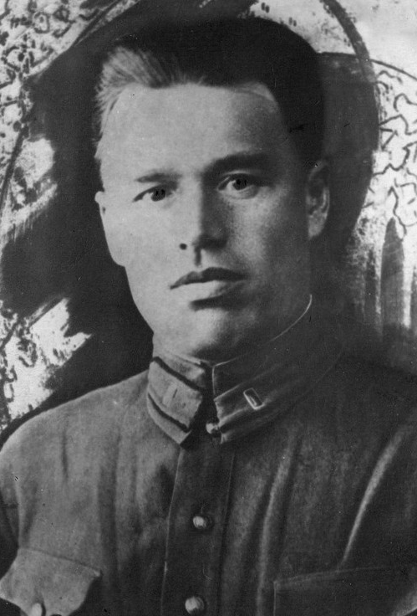
Пётр Михайлович Гаврилов
Защитник Брестской крепости. Оборонял Восточный форт. Герой Советского Союза.

Slide 16
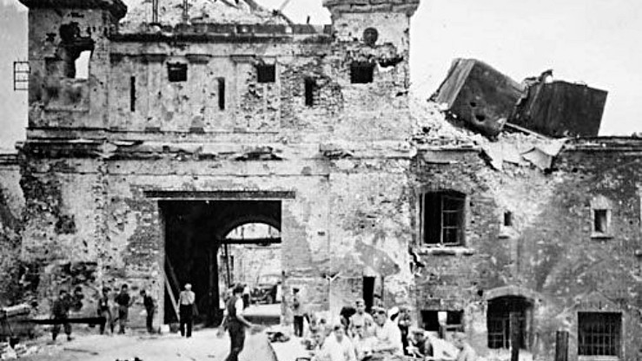

Slide 17
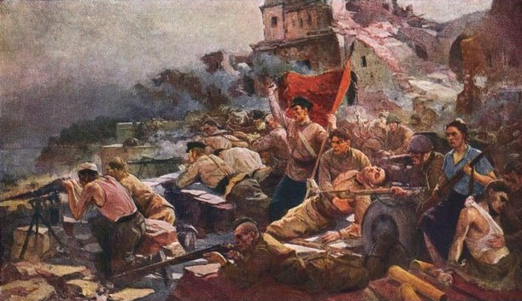

Slide 18
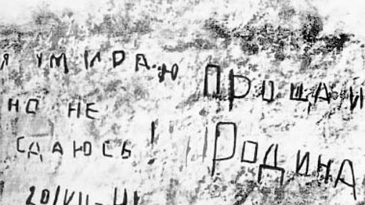

Slide 19
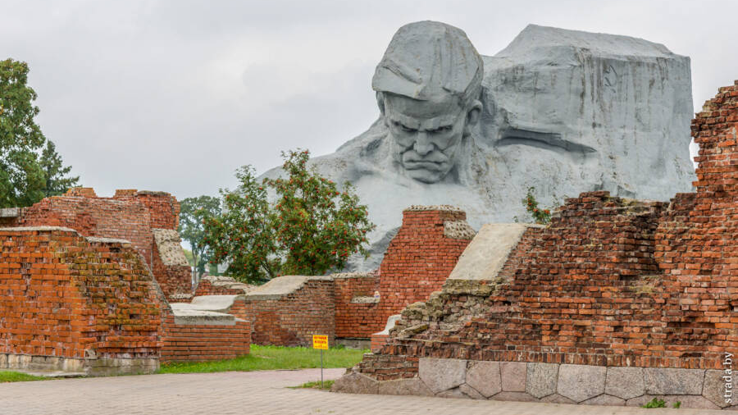

Slide 20
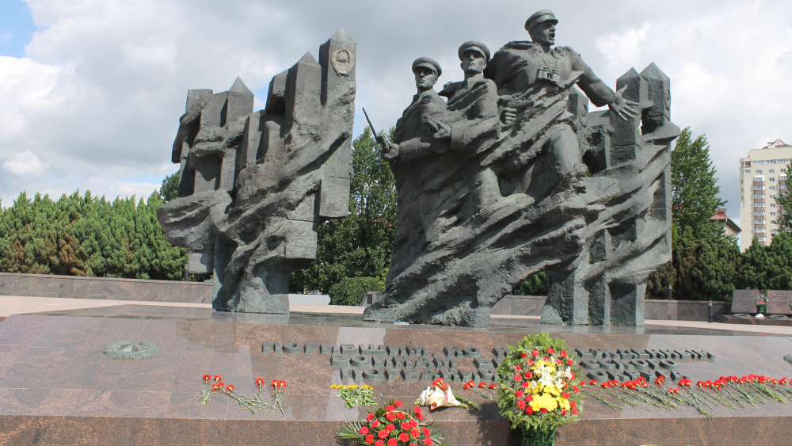
Мемориал пограничников в г. Гродно

Slide 21
3. Герои оборонительных боёв

Slide 22
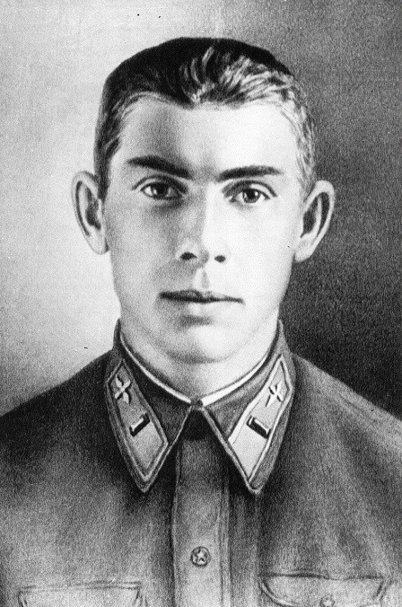
Н. Ф. Гастело
Командир эскадрилии, Ссогласия экипажа он направил подбитый самолет на группу немецких танков и автомобилей, совершив наземный таран. Н. Гастелло посмертно удостоен звания Героя Советского Союза.

Slide 23
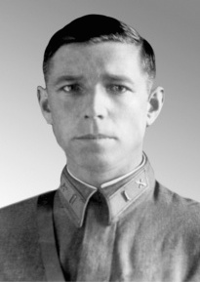
Александр Маслов
Русский лётчик. Совершил наземный тараф

Slide 24
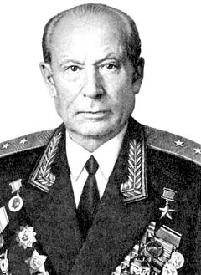
Руссиянов Николай Никитич
Командующий 100-й стрелковой дивизии, обороняющей Минск. Герой Советского Союза

Slide 25

4. Оборонительные бои в июле-августе

Slide 26
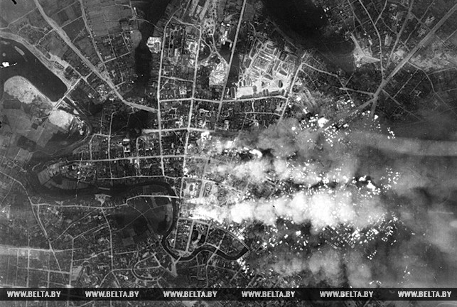
Оборонительные бои под Минском (конец июня)

Slide 27
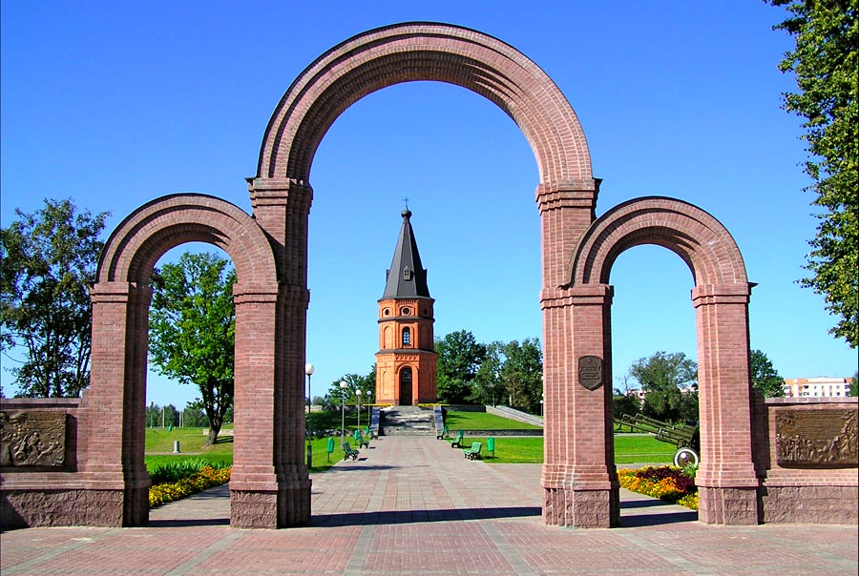
Буйническое поле (в память об обороне Могилева)

Slide 28
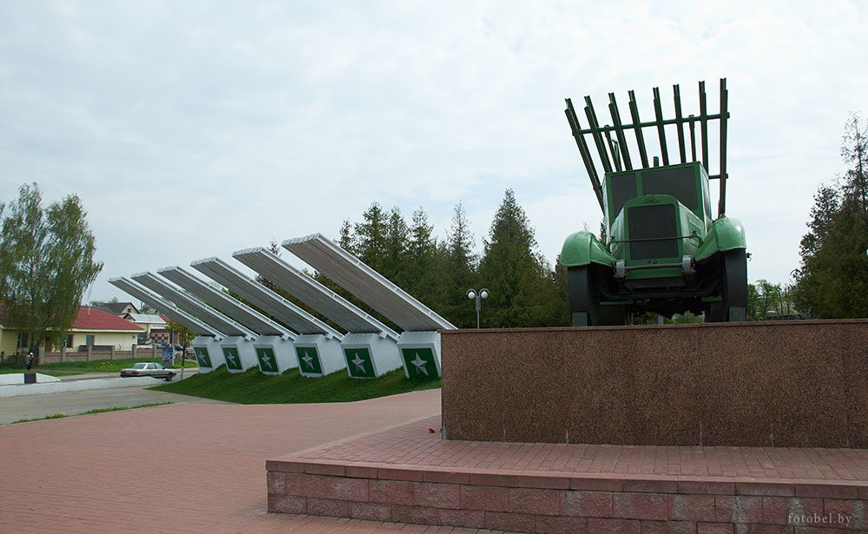
Мемориальный комплекс под Оршей

Slide 29
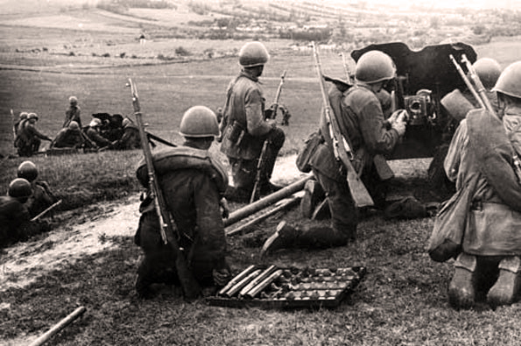
Оборона Могилева (3 июля – 26 июля)

Slide 30
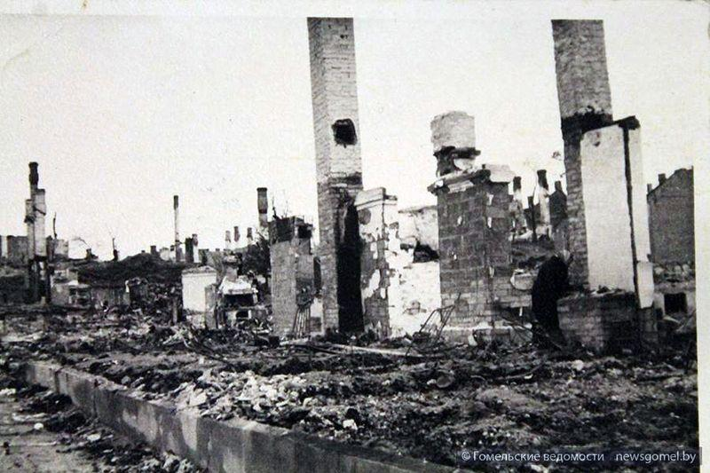
Оборона Гомеля (12 – 19 августа)

Slide 31
Контроль знаний

Slide 32
Домашнее задание

